Slide 1
入居早々の水害
昭和56（1981）年10月23日
（注意） スライドショーを続けるためには、マウスをクリックしてください <m(__)m>

Slide 2
水害のあった時代背景
私たちの新松戸西パークハウスは、昭和56（1981）年2月に竣工、入居は3月に始まりました。
ちなみに新松戸北小学校は前年の昭和55年4月に開校、新松戸北中学校は昭和56年4月に開校しております。
新松戸北小は、廃校となり新松戸西小学校に移転しております。新松戸北中学校も廃校となり、小金中学校に移転しております。現在は、両校の跡地の一部が松戸市市民交流会館「すまいる」となっております。
昭和56年7月には「第1回新松戸祭り」が開催され、10月には新松戸支所・市民センターが開所しました。
そういう新松戸の発展の幕開けの年の10月23日に台風24号による大雨で坂川が氾濫し、新松戸一帯は水浸しになるという水害が発生しました
その時の様子を撮影した方の写真を提供していただいたものが、これから紹介する今では貴重な写真です

Slide 3
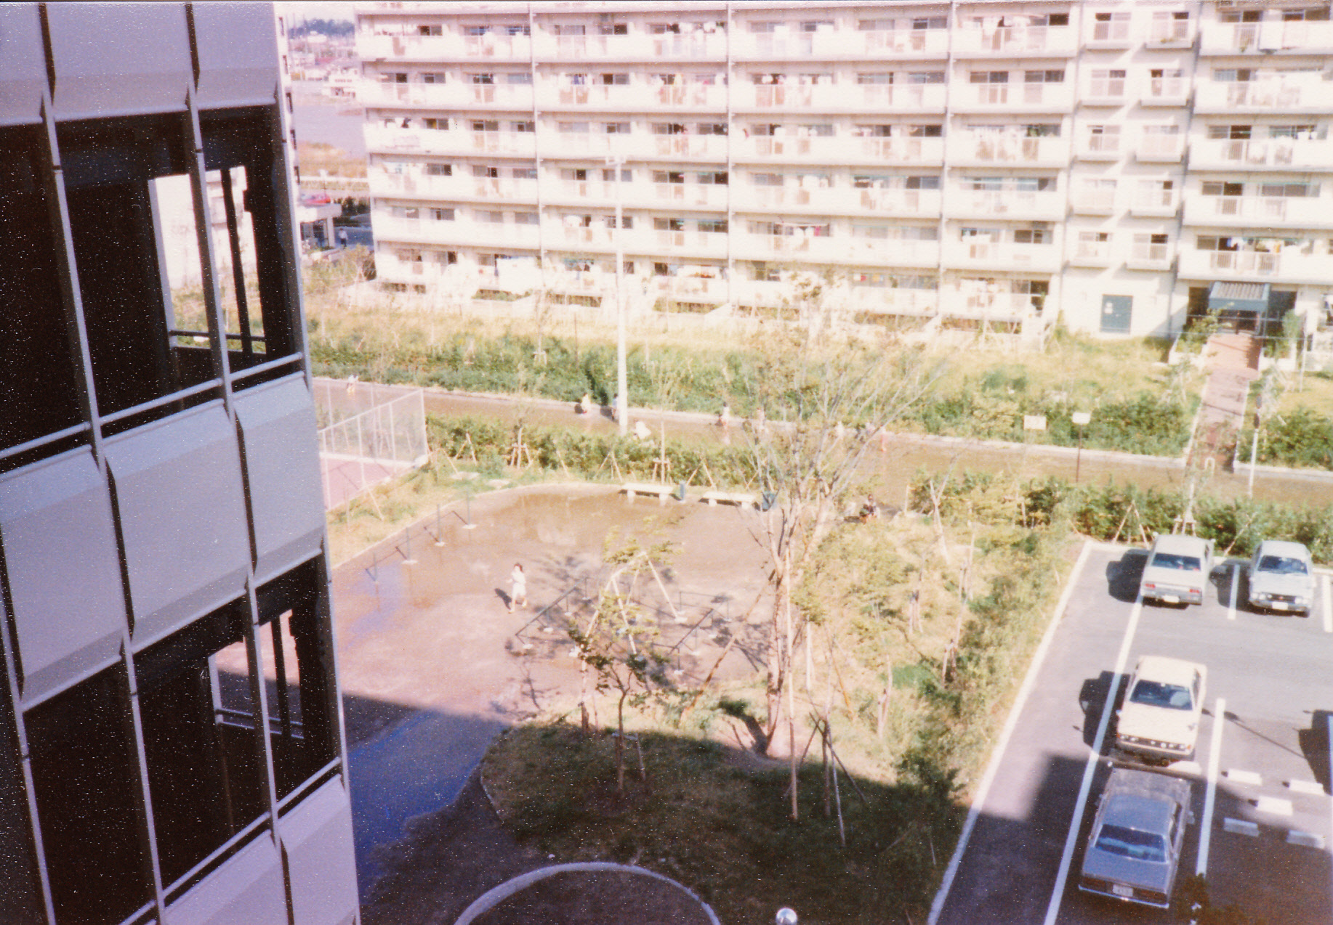
C棟から北側を見たもの
写っているのはE棟
中央の道路が冠水し、
子どもたちが半ズボンで
遊んでる

Slide 4
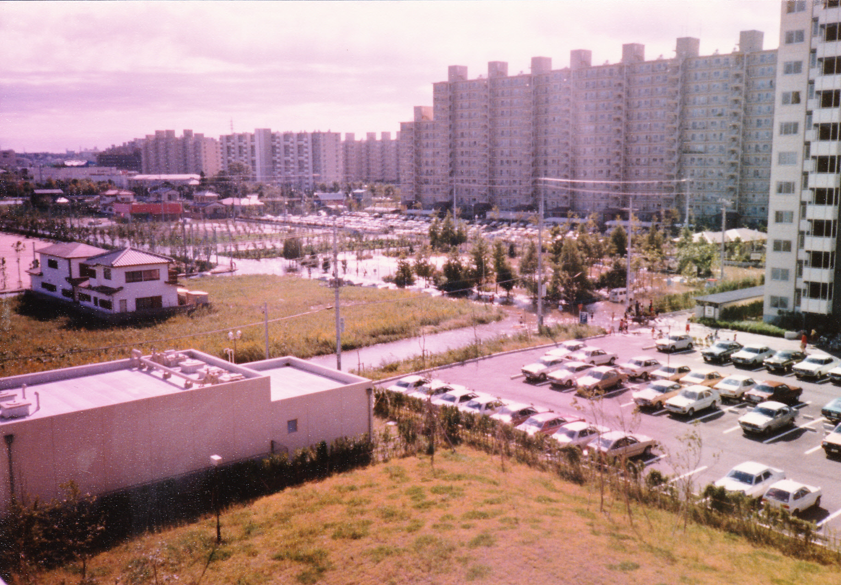
C棟から東南方向を望む
五番街のA棟が見えます
あおぎり公園が水没して
いるのが分かります
また道路も水没してます

Slide 5
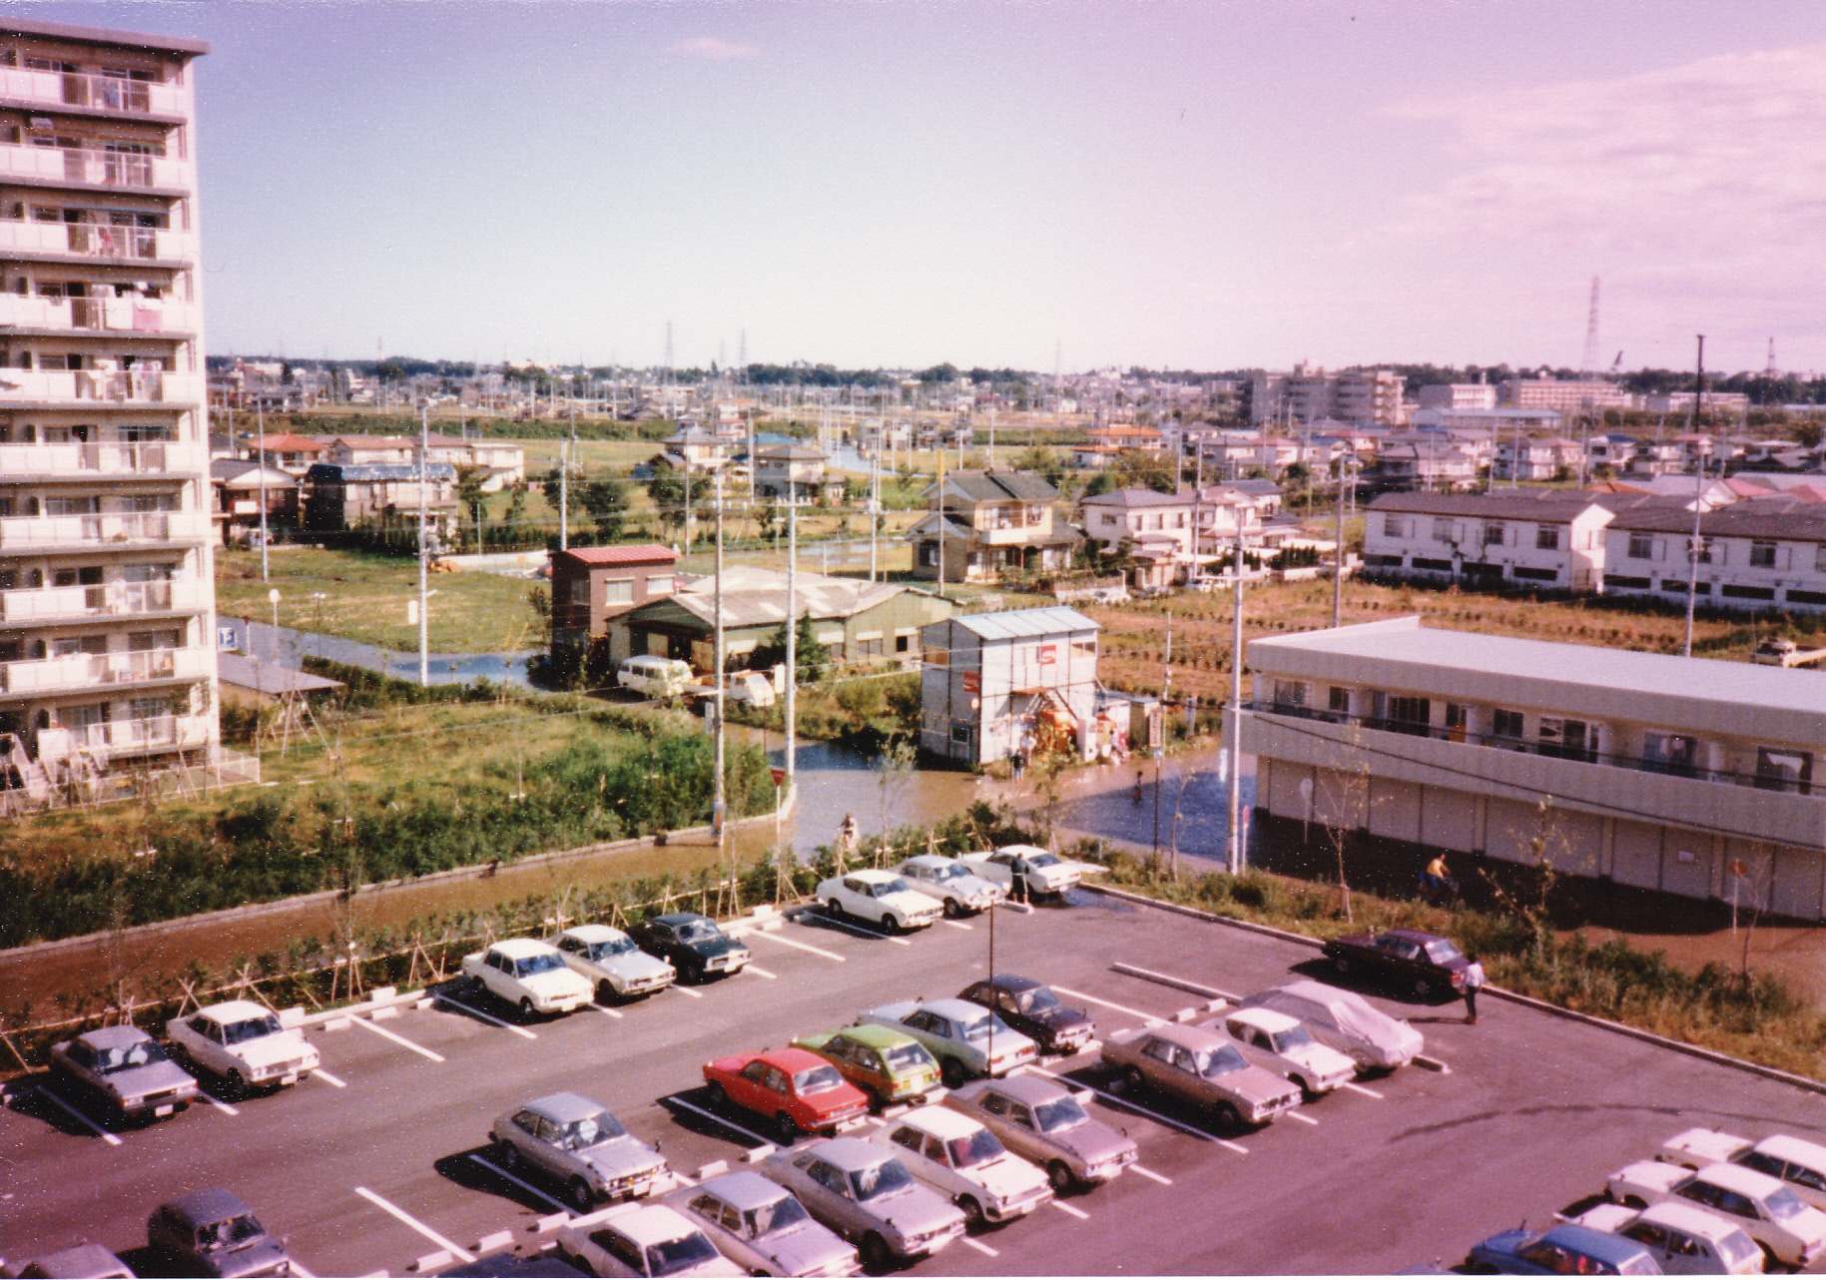
C棟から北東方面を望む
道路の冠水状態がよく
写っています
先ほどの写真と同じくまだ、空き地が相当見られます

Slide 6
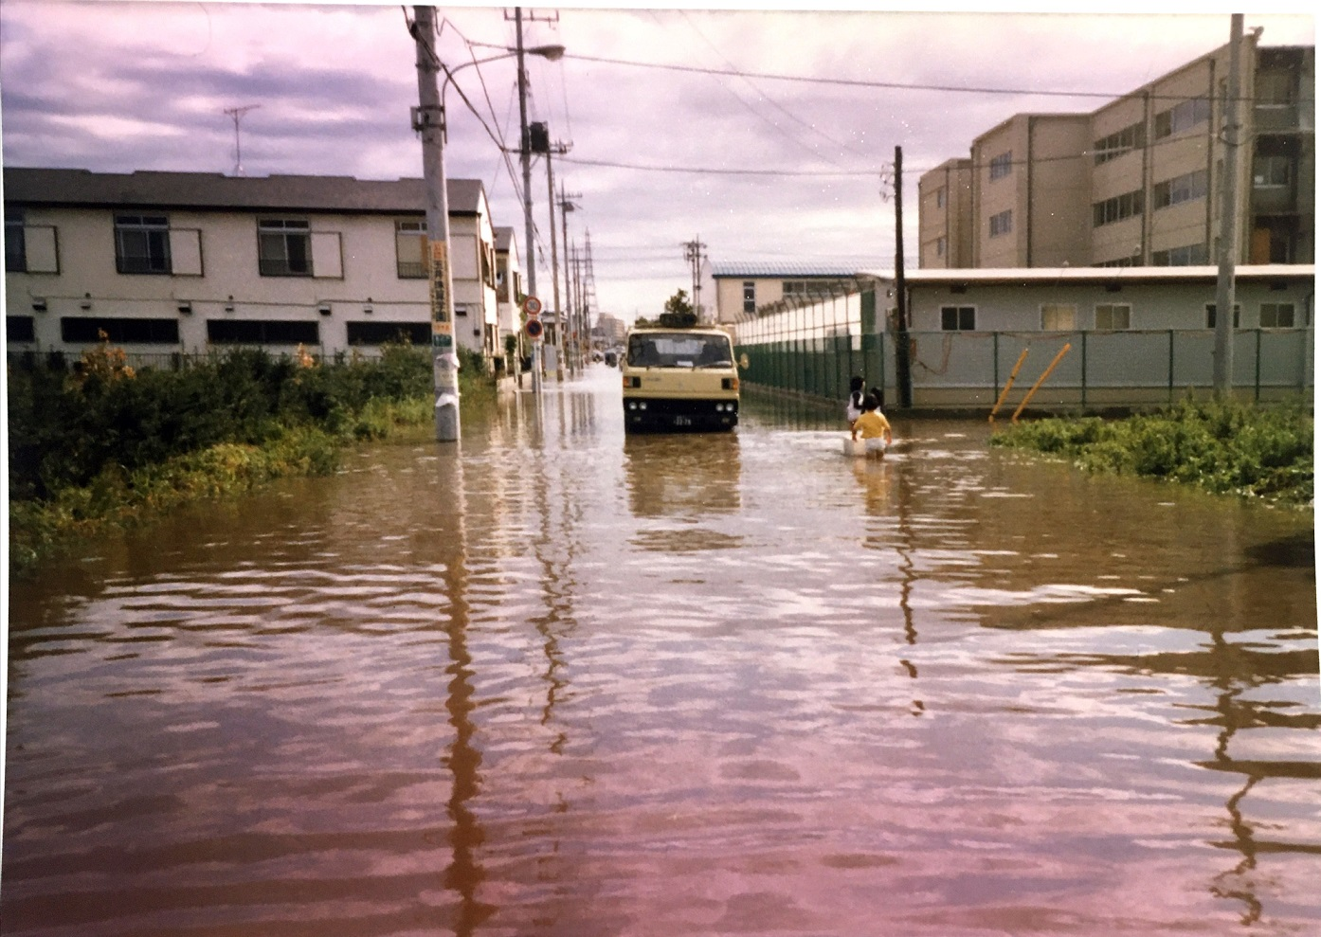
旧北小を望む
道路の冠水が、車と子ども
の姿から様子がわかります

Slide 7
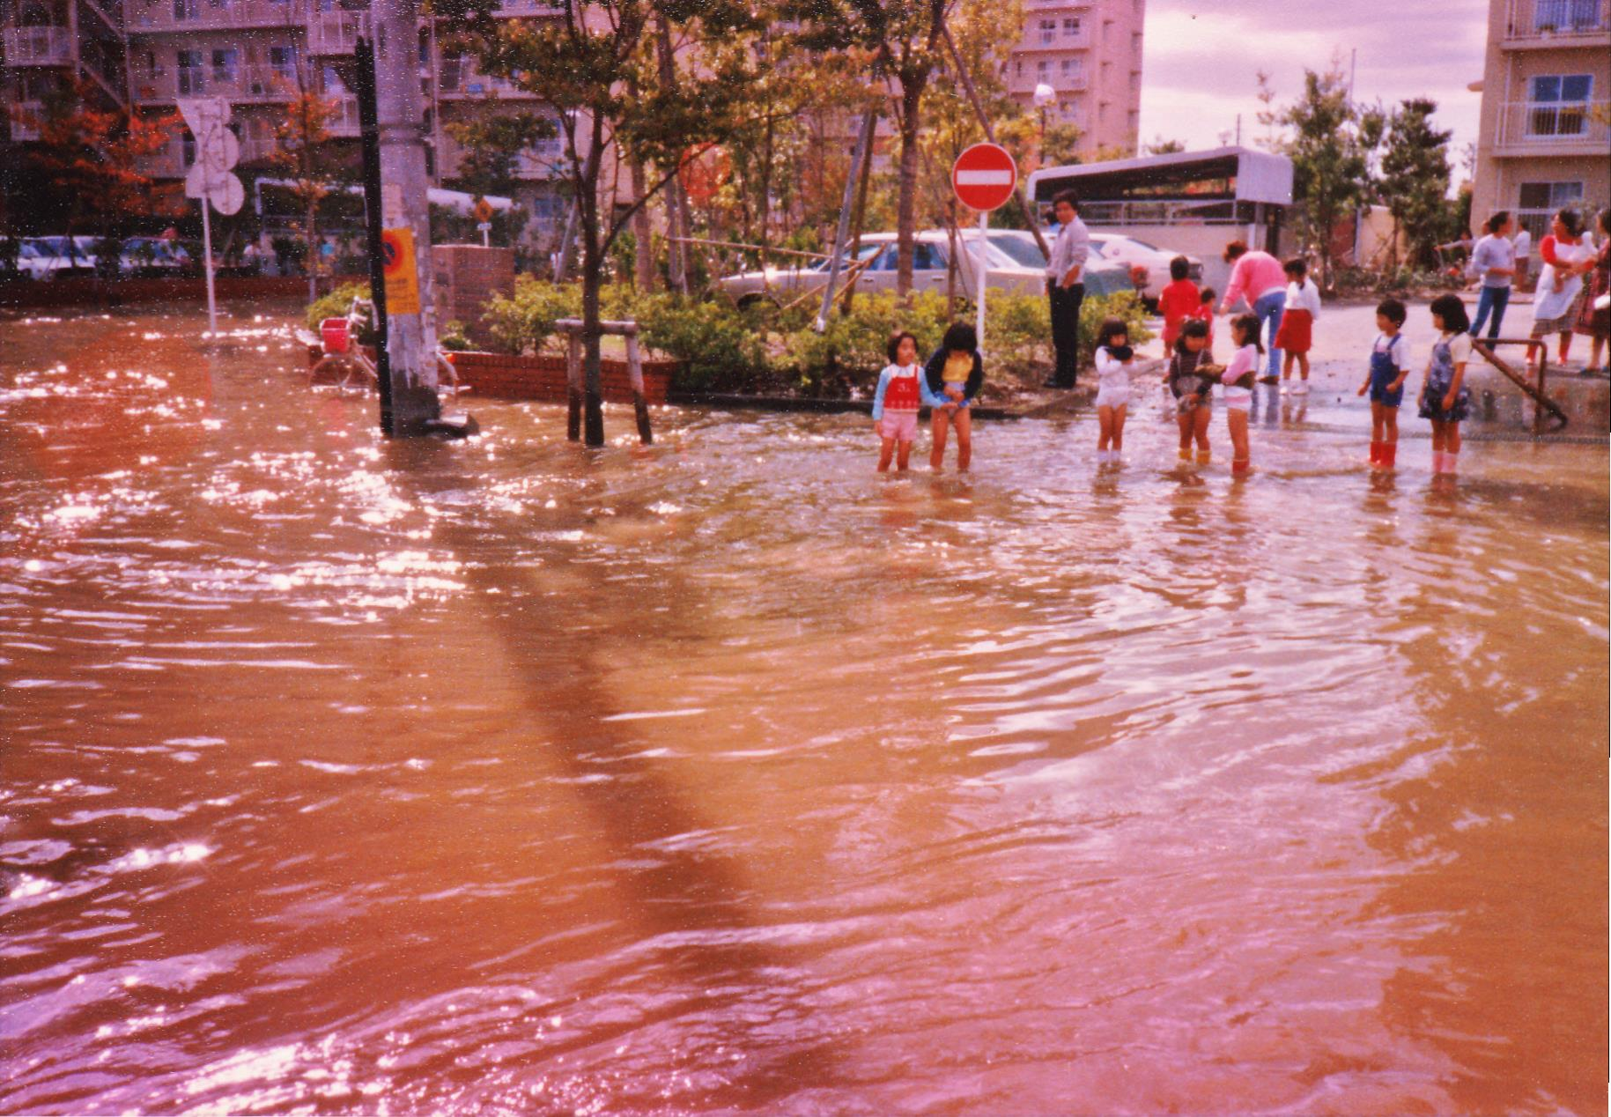
現コモディイイダ新松戸店
の交差点付近
弐番街が写っています

Slide 8
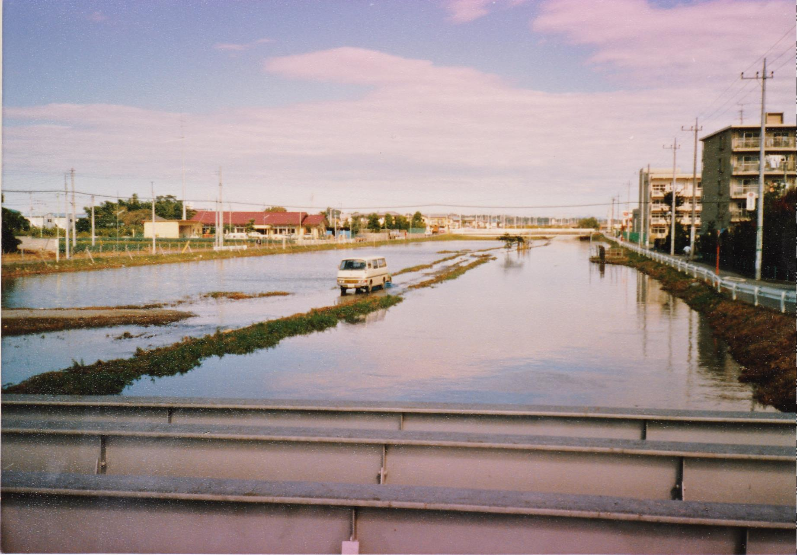
坂川の様子
けやき通り橋より北を望む
この頃は、護岸工事前

Slide 9
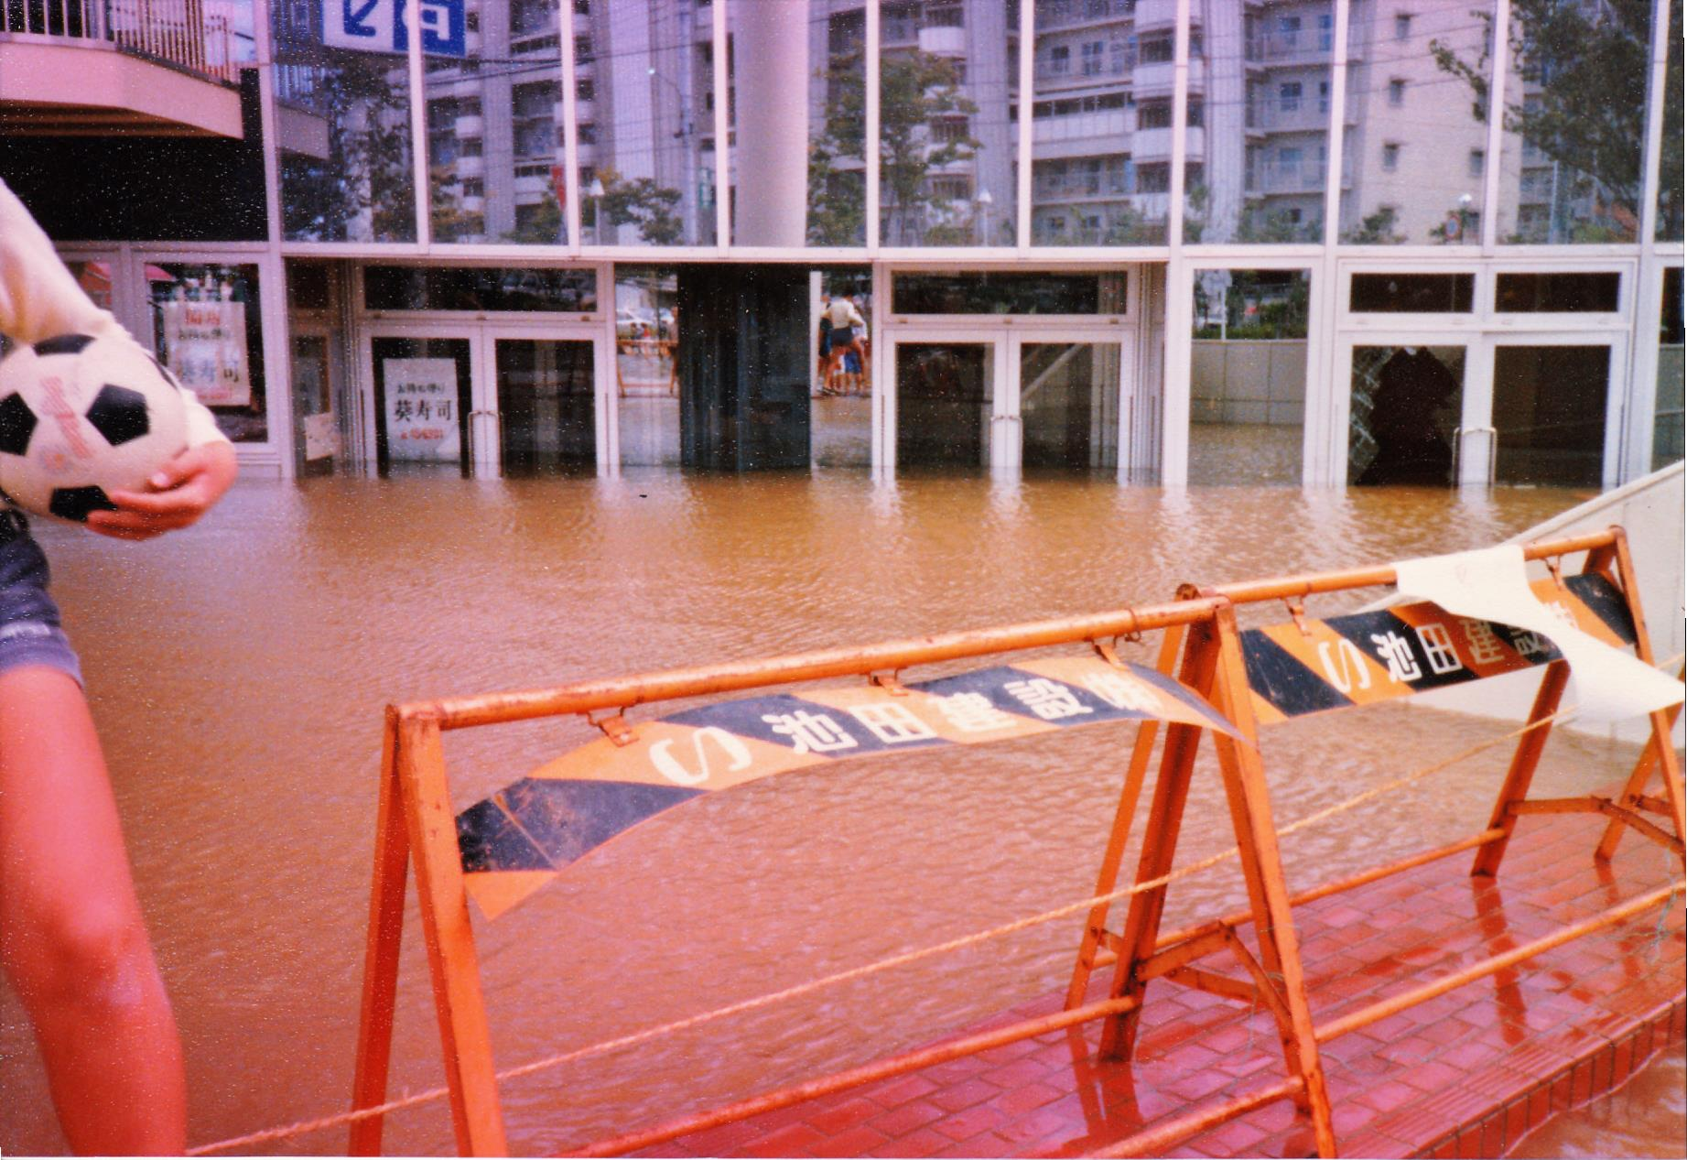
現在のサンドラッグのある
ビル
当時は、1階に電気店、
地下にも店があった
その後、地下は埋立られ
１階にサンドラッグ、２階に
ダイソーがあります

Slide 10
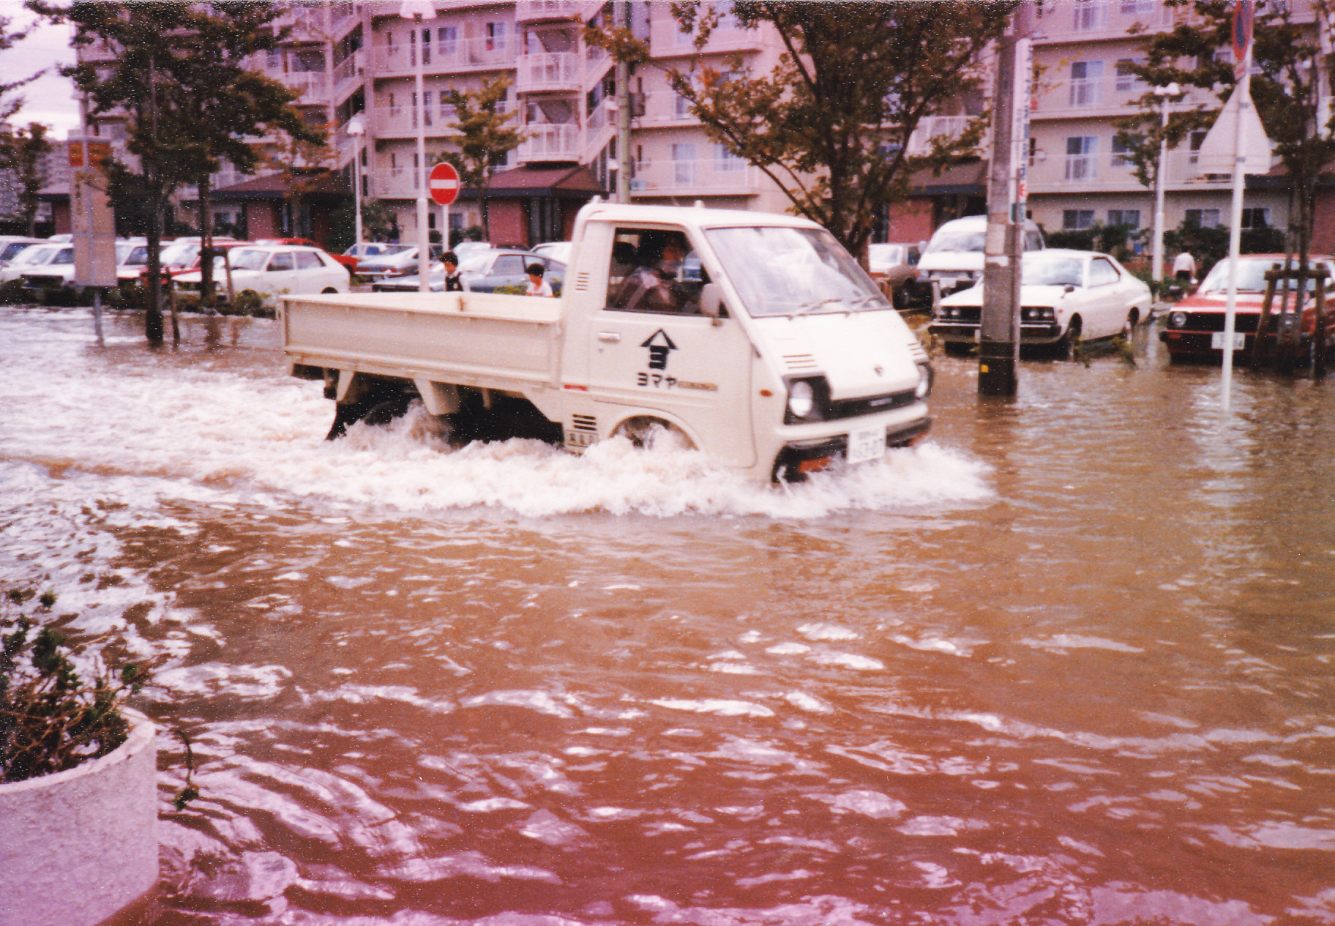
二番街バス停付近

Slide 11
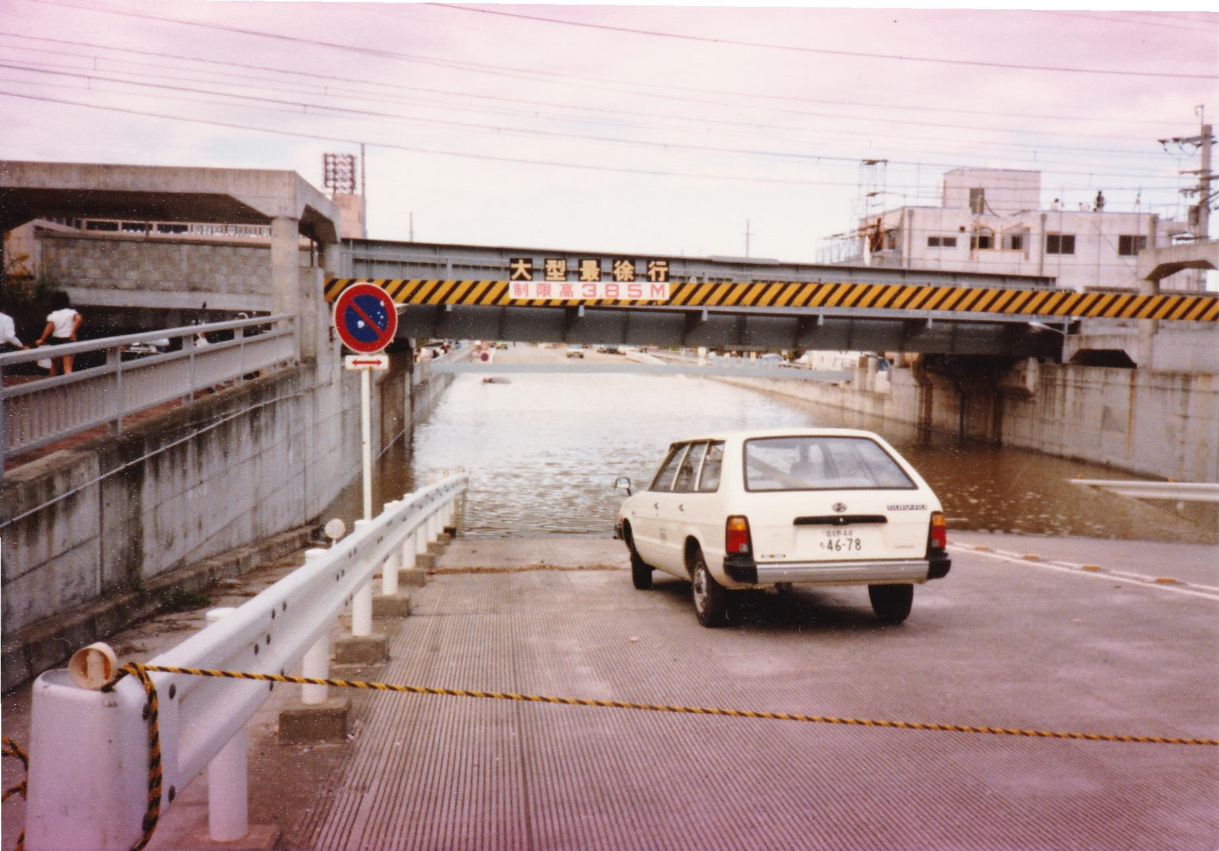
新松戸駅前アンダーパス
排水設備がなく、車道は水没
このためバスの運行も停止
した
歩道は、人が歩いているのが見られます
＊その後排水設備が設置され、水没の例はない

Slide 12
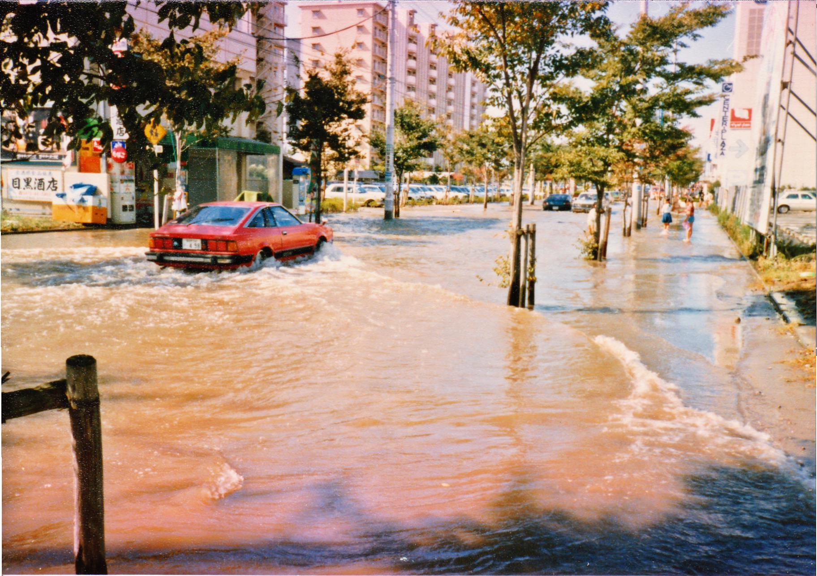
新松戸6丁目交差点
左前方は弐番街

Slide 13
ありがとうございました
編集後記
写真は翌日撮影されたもので、冠水も少なくなっております。台風は10月22日（木）に大雨をもたらし、当日夜遅く帰宅した私は、タクシーなどで近くまできたものの、坂川は車は通れずそこから膝上まで浸かってびしょ濡れになりながら西パークまで帰宅しました。確か翌日は休みました。多分撮影者の方も同じだったと思います。マイホームに入って間もない時期に川が溢れ浸水とは想定外でした。
サラリーマンの思い出に残る日でもありました。
新松戸西パークハウスホームページ制作担当 Y.K.

